Slide 1

İçerik
Kanun
Çevre
Atık Yönetimi
Tıbbi Atıkların Yönetimi ve
Sağlık Kuruluşlarından Kaynaklanan
Atıklar
Uygulama

Slide 2
Kanun
2872 sayılı Çevre Kanunu
Kabul Tarihi:09/08/1983
Değişiklik:26/04/2006 5491 sayılı Kanun
Amaç:
Bütün canlıların ortak varlığı olan çevrenin, sürdürülebilir çevre ve sürdürülebilir kalkınma ilkeleri doğrultusunda korunmasını sağlamaktır.

Slide 3
Çevre
Çevre: Canlıların yaşamları boyunca ilişkilerini sürdürdükleri ve karşılıklı olarak etkileşim içinde bulundukları biyolojik, fiziksel, sosyal, ekonomik ve kültürel ortamı.
Çevre korunması: Çevresel değerlerin ve ekolojik dengenin tahribini, bozulmasını ve yok olmasını önlemeye, mevcut bozulmaları gidermeye, çevreyi iyileştirmeye ve geliştirmeye, çevre kirliliğini önlemeye yönelik çalışmaların bütününü.

Slide 4
Çevre
Çevre kirliliği: Çevrede meydana gelen ve canlıların sağlığını, çevresel değerleri ve ekolojik dengeyi bozabilecek her türlü olumsuz etkiyi.
Sürdürülebilir çevre: Gelecek kuşakların ihtiyaç duyacağı kaynakların varlığını ve kalitesini tehlikeye atmadan, hem bugünün hem de gelecek kuşakların çevresini oluşturan tüm çevresel değerlerin her alanda (sosyal, ekonomik, fizikî vb.) ıslahı, korunması ve geliştirilmesi sürecini

Slide 5
Çevre
2872 sayılı Çevre Kanunu Madde 8:
Her türlü atık ve artığı, çevreye zarar verecek şekilde, ilgili yönetmeliklerde belirlenen standartlara ve yöntemlere aykırı olarak doğrudan ve dolaylı biçimde alıcı ortama vermek, depolamak, taşımak, uzaklaştırmak ve benzeri faaliyetlerde bulunmak yasaktır.
Kirlenme ihtimalinin bulunduğu durumlarda ilgililer kirlenmeyi önlemekle; kirlenmenin meydana geldiği hallerde kirleten, kirlenmeyi durdurmak, kirlenmenin etkilerini gidermek veya azaltmak için gerekli tedbirleri almakla yükümlüdürler.

Slide 6
Atık Yönetimi
Atık: Herhangi bir faaliyet sonucunda oluşan, çevreye atılan veya bırakılan her türlü maddeyi.
Tehlikeli atık: Fiziksel, kimyasal ve/veya biyolojik yönden olumsuz etki yaparak ekolojik denge ile insan ve diğer canlıların doğal yapılarının bozulmasına neden olan atıklar ve bu atıklarla kirlenmiş maddeleri.
Tıbbi atık: Enfeksiyon yapıcı atıkları, patolojik atıkları ve kesici-delici atıkları,
ifade etmektedir.

Slide 7
Atık Yönetimi
Atığın
–toplanması,
–taşınması,
–geri kazanılması,
–bertaraf edilmesi,
–bertaraf sahalarının kapatılma sonrası bakımı ve
bu tür faaliyetlerin gözetim, denetim ve izlenmesi
ve benzeri işlemleri içeren bir yönetim biçimidir.

Slide 8
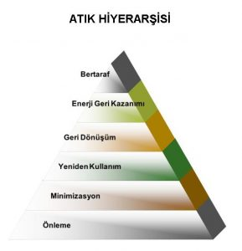
Atık Yönetimi Hiyerarşisi

Slide 9
Atık Yönetimi
Atık Çerçeve Direktifi
(2008/98/AT)
Atık Yönetimi Yönetmeliği
02.04.2015 tarih ve 29314 sayılı Resmi Gazete
Atık Listesinin Oluşturulmasına Dair Komisyon Kararı (2000/532/EC, 03/05/2000)

Slide 10
Amaç
Atıkların oluşumundan bertarafına kadar çevre ve insan sağlığına zarar vermeden yönetiminin sağlanması,
–Atık oluşumunun azaltılması, atıkların yeniden kullanımı, geri dönüşümü, geri kazanımı gibi yollar ile doğal kaynak kullanımının azaltılması ve atık yönetiminin sağlanması,
–Çevre ve insan sağlığı açısından belirli ölçütlere, temel şart ve özelliklere sahip ürünlerin üretimi ile piyasa gözetimi ve denetimi ile ilgili genel usul ve esasların belirlenmesidir.

Slide 11

Yükümlülük
YÜKÜMLÜLÜK
Lisans alma:
•Atık bertarafı ve geri kazanımı yapan gerçek ve tüzel kişiler Bakanlıktan lisans almakla yükümlüdürler.
Kayıt tutma Atık üreten tesis ve işletmeler ile bertaraf ve geri kazanım işlemlerini yapan kişi, kurum ve kuruluşlar kayıt tutmakla yükümlüdürler.
Taşıma lisansı
•Atık toplama ve/veya taşıma işlerini yapan kişi, kurum veya kuruluşlar il müdürlüklerinden taşıma lisansı almakla yükümlüdürler.
Mali sorumluluk sigortası Tehlikeli atıkların;
•toplanması,
•taşınması,
•geçici ve ara depolanması,
•geri kazanımı,
•yeniden kullanılması,
•bertarafı

Slide 12
Bertaraf Yöntemleri
D1 Toprağın altında veya üstünde düzenli depolama (örneğin, düzenli depolama ve benzeri)
D2 Arazi ıslahı (örneğin, sıvı veya çamur atıkların toprakta biyolojik bozulmaya uğraması ve benzeri)
D3 Derine enjeksiyon (1) (örneğin, pompalanabilir atıkların kuyulara, tuz kayalarına veya doğal olarak bulunan boşluklara enjeksiyonu ve benzeri)
D4 Yüzey doldurma (örneğin, sıvı ya da çamur atıkların kovuklara, havuzlara ve lagünlere doldurulması ve benzeri) (2)
D5 Özel mühendislik gerektiren düzenli depolama (çevreden ve her biri ayrı olarak izole edilmiş ve örtülmüş hücresel depolama ve benzeri)
D6 Deniz/okyanus hariç bir su kütlesine boşaltım (3)
D7 Deniz yatakları dahil deniz/okyanuslara boşaltım (3)
D8 D1 ile D7 ve D9 ile D12 arasında verilen işlemlerden herhangi biri yoluyla atılan nihai bileşiklerin veya karışımların oluşmasına neden olan ve bu ekin başka bir yerinde ifade edilmeyen biyolojik işlemler

Slide 13
Bertaraf Yöntemleri
D9 D1 ile D8 ve D10 ile D12 arasında verilen işlemlerden herhangi biri yoluyla atılan nihai bileşiklerin veya karışımların oluşmasına neden olan fiziksel-kimyasal işlemler (örneğin, buharlaştırma, kurutma, kalsinasyon ve benzeri)
D10 Yakma (Karada)
D11 Yakma (Deniz üstünde) (4)
D12 Sürekli depolama (5) (bir madende konteynerlerin yerleştirilmesi ve benzeri)
D13 D1 ila D12 arasında belirtilen işlemlerden herhangi birine tabi tutulmadan önce harmanlama veya karıştırma
D14 D1 ila D13 arasında belirtilen işlemlerden herhangi birine tabi tutulmadan önce yeniden ambalajlama
D15 D1 ila D14 arasında belirtilen işlemlerden herhangi birine tabi tutuluncaya kadar depolama (atığın üretildiği alan içinde geçici depolama, toplama hariç)

Slide 14
Geri Kazanım Yöntemleri
R1 Enerji üretimi amacıyla başlıca yakıt olarak veya başka şekillerde kullanma
R2 Solvent (çözücü) ıslahı/yeniden üretimi
R3 Solvent olarak kullanılmayan organik maddelerin ıslahı/geri dönüşümü (kompost ve diğer biyolojik dönüşüm prosesleri dahil)
R4 Metallerin ve metal bileşiklerinin ıslahı/geri dönüşümü
R5 (Değişik:RG-23/3/2017-30016) Diğer inorganik malzemelerin ıslahı/geri dönüşümü
R6 Asitlerin veya bazların yeniden üretimi
R7 Kirliliğin azaltılması için kullanılan parçaların (bileşenlerin) geri kazanımı
R8 Katalizör parçalarının (bileşenlerinin) geri kazanımı
R9 Yağların yeniden rafine edilmesi veya diğer yeniden kullanımları
R10 Ekolojik iyileştirme veya tarımcılık yararına sonuç verecek arazi ıslahı
R11 R1 ila R10 arasındaki işlemlerden elde edilecek atıkların kullanımı
R12 Atıkların R1 ila R11 arasındaki işlemlerden herhangi birine tabi tutulmak üzere değişimi (1)
R13 R1 ila R12 arasında belirtilen işlemlerden herhangi birine tabi tutuluncaya kadar atıkların ara depolanması (atığın üretildiği alan içinde geçici depolama, toplama hariç)

Slide 15
Tehlikelilik Özellikleri
H1 Patlayıcı
H2 Oksitleyici
H3-A Yüksek oranda alevlenir
H3-B Alevlenir
H4 Tahriş edici
H5 Zararlı
H6 Toksik
H7 Kanserojen
H8 Aşındırıcı (Korozif)
H9 Enfeksiyon yapıcı
H10 Üreme sistemine toksik
H11 Mutajenik
H12 Havayla, suyla veya asitle temasında toksik veya aşırı toksik gazları üreten maddeler
H13 Hassaslaştırıcı
H14 Ekotoksik
H15 Atıldığında veya başka bir madde üretirken, örnek olarak süzüntü suyu, yukardaki özelliklerden birini gösteren madde ve preparatlar

Slide 16
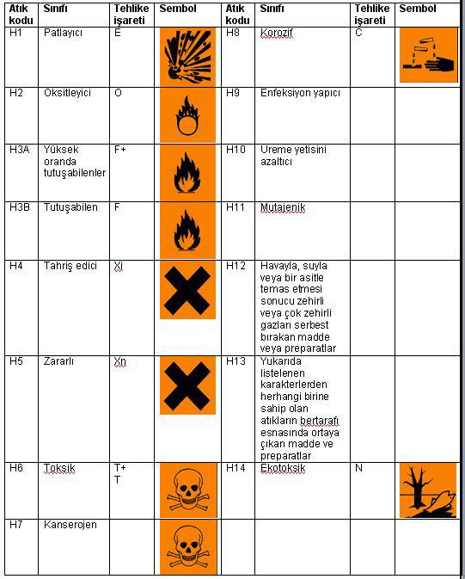
Tehlikelilik Özellikleri

Slide 17
Atık Listesi
839 Atık
405 Tehlikeli Atık
434 Tehlikeli Olmayan Atık

Slide 18
Atık Listesi
Atık kodlarında 6 haneli kod sistemini kullanılmaktadır. Bu kodlama sisteminin ilk iki basamağı atığın kaynaklandığı sektörü göstermektedir. İkinci ikili basamağı bu sektörün alt başlığını detaylandırmakta ve son iki basamağı ise atığın kodunu vermektedir. Atık Kategorisi Atık Tanımı XX YY ZZ Atık A XX Bölüm (01’den 20’ye kadar) YY Alt bölüm (01’den en fazla 14’e kadar) ZZ Listeleme (01’den en fazla 41 ve 99’a kadar) * Tehlikelilik işareti
Atıklar ile ilgili yapılacak bütün çalışmalarda, atığın tanımına karşılık gelen altı haneli atık kodunun tam olarak kullanılması zorunludur.

Slide 19
Atık Listesi
* işaretli olanlar tehlikeli atıktır,
•Tehlikeli atıklar, EK-III A’daki özelliklerden bir veya daha fazlasına sahiptirler,
•Atık Listesinde (A) işaretli atıklar, EK-III B’de yer alan tehlikeli atık konsantrasyonuna bakılmaksızın tehlikeli atık sınıfına girer.
•Atık Listesinde (M) işaretleri atıklar tehlikeli olma olasılığı bulunan atıklardır. Değerlendirme EK-III A ve EK-III B’ye göre yapılır.

Slide 20
Atık Listesi
Atık üzerine bir örnek
18 01 08* - Sitotoksik ve sitostatik ilaçlar (A)
Burada
18 Bölüm
18 İnsan ve Hayvan Sağlığı ve/veya Bu Konulardaki Araştırmalardan Kaynaklanan Atıklar (Doğrudan Sağlığa İlişkin Olmayan Mutfak ve Restoran Atıkları Hariç)
18 01 Alt bölümü
İnsanlarda Doğum, Teşhis, Tedavi ya da Hastalık Önleme Çalışmalarından Kaynaklanan Atıklar
08 Sitotoksik ve sitostatik ilaçlar
* Tehlikelilik işareti (A)

Slide 21
Atık Listesi
18 | İNSAN VE HAYVAN SAĞLIĞI VE/VEYA BU KONULARDAKİ ARAŞTIRMALARDAN KAYNAKLANAN ATIKLAR (DOĞRUDAN SAĞLIĞA İLİŞKİN OLMAYAN MUTFAK VE RESTORAN ATIKLARI HARİÇ)
18 01 | İnsanlarda Doğum, Teşhis, Tedavi ya da Hastalık Önleme Çalışmalarından Kaynaklanan Atıklar
18 01 01 | Kesiciler (18 01 03 hariç)
18 01 02 | Kan torbaları ve kan yedekleri dahil vücut parçaları ve organları (18 01 03 hariç)
18 01 03* | Enfeksiyonu önlemek amacı ile toplanmaları ve bertarafı özel işleme tabi olan atıklar
18 01 04 | Enfeksiyonu önlemek amacı ile toplanmaları ve bertarafı özel işleme tabi olmayan atıklar (örneğin sargılar, vücut alçıları, tek kullanımlık giysiler, alt bezleri)
18 01 06* | Tehlikeli maddeler içeren ya da tehlikeli maddelerden oluşan kimyasallar
18 01 07 | 18 01 06 dışındaki kimyasallar
18 01 08* | Sitotoksik ve sitostatik ilaçlar
18 01 09 | 18 01 08 dışındaki ilaçlar
18 01 10* | Diş tedavisinden kaynaklanan amalgam atıkları
18 02 | Hayvanlarla İlgili Araştırma, Teşhis, Tedavi ya da Hastalık Önleme Çalışmalarından Kaynaklanan Atıklar
18 02 01 | Kesiciler (18 02 02 hariç)
18 02 02* | Enfeksiyonu önlemek amacı ile toplanmaları ve bertarafı özel işleme tabi olan atıklar
18 02 03 | Enfeksiyonu önlemek amacı ile toplanmaları ve bertarafı özel işleme tabi olmayan atıklar
18 02 05* | Tehlikeli maddeler içeren ya da tehlikeli maddelerden oluşan kimyasallar
18 02 06 | 18 02 05 dışındaki kimyasallar
18 02 07* | Sitotoksik ve sitostatik ilaçlar
18 02 08 | 18 02 07 dışındaki ilaçlar

Slide 22
Tıbbi Atıklar
25/01/2017 tarihli ve 29959 sayılı Resmi Gazete’de yayımlanarak yürürlüğe girmiştir.
Tıbbi Atıkların Kontrolü Yönetmeliği

Slide 23
Tıbbi Atık
Enfeksiyon yapıcı atık: Enfeksiyon yapıcı etkenleri taşıdığı bilinen veya taşıması muhtemel; başta kan ve kan ürünleri olmak üzere her türlü vücut sıvısı, insan dokuları, organları, anatomik parçaları, otopsi materyali, plasenta, fetus ve diğer patolojik materyali, bu tür materyal ile bulaşmış eldiven, örtü, çarşaf, bandaj, flaster, tamponlar, eküvyon ve benzeri atıkları, karantina altındaki hastaların vücut çıkartılarını, bakteri ve virüs tutucu hava filtrelerini, enfeksiyon yapıcı ajanların laboratuvar kültürlerini ve kültür stoklarını, enfekte hayvanlara ve çıkartılarına temas etmiş her türlü malzemeyi, veterinerlik hizmetlerinden kaynaklanan atıkları,
Genotoksik atık: Hücre DNA’sı üzerinde mutasyon yapıcı, kanserojen veya insan ya da hayvanda düşüğe neden olabilen türden farmasötik ve kimyasal maddeleri, kanser tedavisinde kullanılan sitotoksik (antineoplastik) ürünleri ve radyoaktif materyali ihtiva eden atıklar ile bu tür ajanlarla tedavi gören hastaların idrar ve dışkı gibi vücut çıkartılarını,

Slide 24
Tıbbi Atık
Kesici-Delici atık: Enjektör ve diğer tüm tıbbi girişim iğneleri, lanset, kapiller tüp, bisturi, bıçak, serum seti iğnesi, cerrahi sütur iğneleri, biyopsi iğneleri, intraket, kırık cam, ampul, lam-lamel, kırılmış cam tüp ve petri kapları gibi batma, delme, sıyrık ve yaralanmalara neden olabilecek atıkları,
Patolojik atık: Cerrahi girişim, otopsi, anatomi veya patoloji çalışması sonucu ortaya çıkan dokuları, organları, vücut parçalarını, vücut sıvılarını ve fetusu

Slide 25
Genel İlkeler
Tıbbi atıkların çevreye ve insan sağlığına zarar verecek şekilde doğrudan veya dolaylı olarak alıcı ortama verilmesi yasaktır.
Tıbbi atıkların, tehlikeli, tehlikesiz, belediye veya ambalaj atıkları gibi diğer atıklar ile karıştırılmaması esastır.
Tıbbi atıkların, kaynağında diğer atıklardan ayrı olarak toplanması, geçici depolanması, taşınması ve bertarafı esastır.
Tıbbi atıkların neden olduğu çevresel kirlenme ve bozulmadan kaynaklanan zararlardan dolayı tıbbi atığın toplanması, taşınması, geçici depolanması ve bertarafı faaliyetlerinde bulunanlar müteselsilen sorumludurlar.
Sorumluların bu faaliyetler sonucu meydana gelen zararlardan dolayı genel hükümlere göre de tazminat sorumluluğu saklıdır. Tıbbi atıkların yönetiminden sorumlu kişilerin çevresel zararı durdurmak, gidermek ve azaltmak için gerekli önlemleri almaması veya bu önlemlerin yetkili makamlarca doğrudan alınması nedeniyle kamu kurum ve kuruluşlarınca yapılan ve/veya yapılması gereken harcamalar, 21/7/1953 tarihli ve 6183 sayılı Amme Alacaklarının Tahsil Usulü Hakkında Kanun hükümlerine göre atıkların yönetiminden sorumlu olanlardan tahsil edilir.

Slide 26
Genel İlkeler
Tıbbi atıkların yönetiminden sorumlu kişi, kurum/kuruluşlar, bu atıkların çevre ve insan sağlığına olabilecek zararlı etkilerinin azaltılması için gerekli tedbirleri almakla yükümlüdürler.
Sağlık kuruluşları, atıklarının toplanması, taşınması, sterilizasyonu ve bertarafı için gerekli harcamaları karşılamakla yükümlüdür.
Tıbbi atıkların toplanması, taşınması, sterilizasyonu ve bertarafında uygulanacak ücret mahalli çevre kurulu tarafından belirlenir.
Sağlık kuruluşları ile bu atıkların toplanması, taşınması ve bertarafından sorumlu belediyelerin ya da belediyelerin yetkilerini devrettiği firmaların, tıbbi atık yönetimi faaliyetlerini yerine getiren ilgili personelini periyodik olarak eğitimden ve sağlık kontrolünden geçirmesi ve tıbbi atık yönetimi kapsamındaki faaliyetlerin bu personel tarafından yapılması esastır.

Slide 27
İş Akım Diyagramı
Sağlık Kuruluşu
Tıbbi Atık Yönetim Planı
Tıbbi Atıkların Sınıflandırılması
Tıbbi Atıkların Sınıflandırılması
Personel:
Eğitim
Bağışıklama
Tıbbi Atık Geçici Depolama Alanı
Online Atık Beyanı
Taşıma Aracı
DENETİM
Sterilizasyon tesisi
Yakma Tesisi
Personel Eğitimi/Bağışıklama
Online Kütle Denge Bildirimi
Raporlama
Patolojik Atıklar
Tıbbi Atık Eğitimi 06.03.2018

Slide 28
EK 1 Tıbbi Atık Üreticileri
Büyük miktarda Atık Oluşturan Sağlık Kuruluşları
Üniversite hastaneleri ve klinikleri
Genel maksatlı hastaneler ve klinikleri
Doğum hastaneleri ve klinikleri
Askeri hastaneler ve klinikleri
Genel maksatlı hastaneler ve klinikleri
Orta miktarda Atık Oluşturan Sağlık Kuruluşları
Kan bankaları ve transfüzyon merkezleri
Acil yardım ve ilk yardım merkezleri
Diyaliz merkezleri
Rehabilitasyon merkezleri
Biyoteknoloji laboratuvarları ve enstitüleri,
Tıbbi araştırma merkezleri
Genel maksatlı hastaneler ve klinikleri
Az miktarda Atık Oluşturan Sağlık Kuruluşları
Sağlık merkezleri, tıp merkezleri,
dispanserler
•Ayakta tedavi merkezleri
•Morglar ve otopsi merkezleri
•Hayvanlar üzerinde araştırma ve deneyler yapan kuruluşlar
•Bakımevleri ve huzurevleri
•Tıbbi ve biyomedikal laboratuvarlar
•Hayvan hastaneleri
Sağlık hizmeti verilen diğer üniteler (muayenehaneler, diş ve ağız sağlığı muayenehaneleri vb)
• Veteriner muayenehaneleri
•Akapunktur merkezleri
•Fizik tedavi merkezleri
•Evde yapılan tedavi ve hemşire
Güzellik Merkezleri
Eczane
Ambulans Hizmetleri
Hayvanat Bahçeleri

Slide 29
SAĞLIK KURULUŞLARI
ATIKLARI
EVSEL ATIKLAR
TIBBİ ATIKLAR
TEHLİKELİ ATIKLAR
RADYOAKTİF ATIKLAR
GENEL ATIKLAR
ENFEKSİYON YAPICI
Tıbbi atıkların;
üretildikleri yerlerde ayrı toplanması
geçici depolanması
taşınması
bertaraf edilmesi
PATOLOJİK
AMBALAJ
KESİCİ DELİCİ

Slide 30
SAĞLIK KURULUŞLARI
ATIKLARI

Slide 31
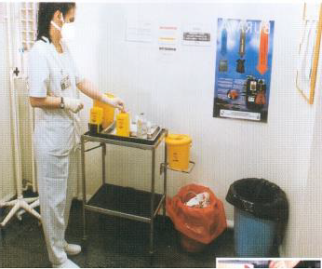
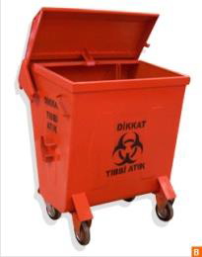
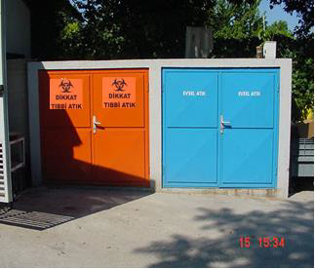
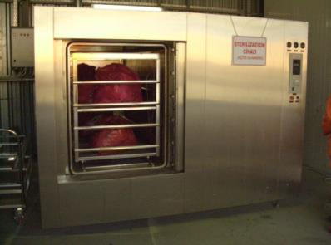
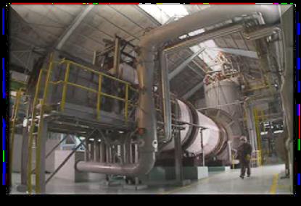
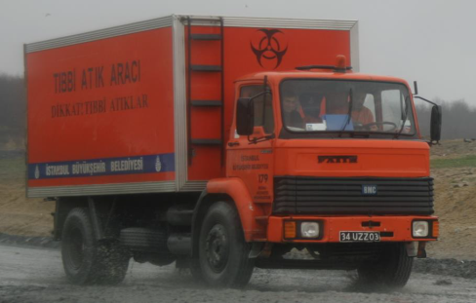
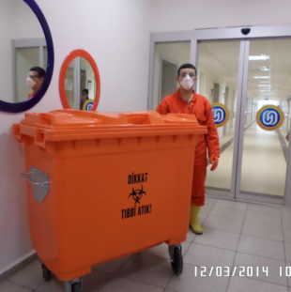
KAPSAM
Atıkların üretildikleri yerlerde ayrı toplanması
Geçici depolanması
Taşınması
Bertaraf edilmesi

Slide 32
Atıkların Ayrıştırılması
Sağlık kuruluşlarından çıkan tüm atıkların toplanmasında farklı renkli torbalar kullanılmalıdır.

Slide 33
Ambalaj Atıkları
Mavi atık poşetine atılacaklar
KAĞIT
KARTON
METAL MALZEMELER
PLASTİK
CAM
MUKAVVA

Slide 34
Evsel Nitelikli Atıklar
Siyah çöp poşetine atılacaklar
BÜRO ATIKLARI
DOKTOR ODASI ATIKLARI
HEMŞİRE ODASI ATIKLARI
YİYECEK ATIKLARI
MUTFAK ATIKLARI
DEPO, AMBAR ATIKLARI
TEHLİKELİ ve TIBBİ OLMAYAN GERİ DÖNÜŞÜMSÜZ ATIKLAR

Slide 35
Tıbbi Atıklar
Kırmızı atık poşetine atılacaklar
Enjektörler
sonda
İdrar torbası
İzolasyon atıkları
Pansuman malzemeleri
Eldiven, gaita,idrar ve balgam kapları
Cerrahi pansuman aletleri
Diyaliz setleri
Diyalizer (Filtre)

Slide 36
Tehlikeli Atıklar
Tıbbi Atıkların Kontrolü Yönetmeliği EK-2’de F grubu altında yer alan genotoksik atıklar, farmasötik atıklar, ağırmetal içeren atıklar, kimyasal atıklar ve basınçlı kaplar diğer atıklardan ayrı olarak toplanırlar. Bu atıkların bertarafı Atık Yönetimi Yönetmeliğine göre yapılır.

Slide 37
Tıbbi Atıkların Toplanması
Yırtılmaya, delinmeye, patlamaya ve taşımaya dayanıklı;
Orijinal orta yoğunluklu polietilen hammaddeden sızdırmaz, çift taban dikişli ve körüksüz olarak üretilen,
Kırmızı renkli plastik torbalar kullanılır.
Torbalar en fazla ¾ oranında doldurulur, ağızları sıkıca bağlanır ve gerekli görüldüğü hallerde her bir torba yine aynı özelliklere sahip diğer bir torbaya konularak kesin sızdırmazlık sağlanır.
Bu torbalar hiçbir şekilde geri kazanılmaz ve tekrar kullanılmaz.

Slide 38
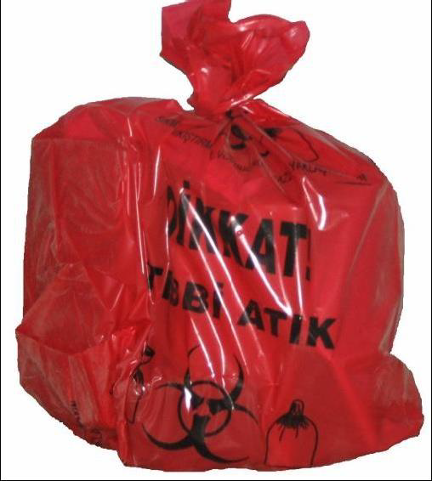
Tıbbi Atık Torbası
Kırmızı renkli
Torbalar ¾ oranında doldurulmalı
150 μm kalınlığında
Yırtılma ve delinmeye dayanıklı
Sızdırmaz ve taşınmaya dayanıklı
Üzerinde ‘Tıbbi atık’ ve/veya uluslar arası amblem olmalı

Slide 39
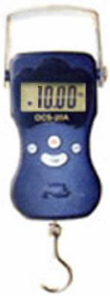

En fazla 10 kilogram
kaldırma kapasiteli
olmalı

Slide 40
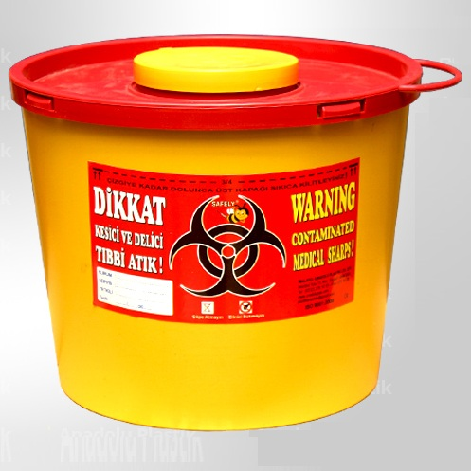
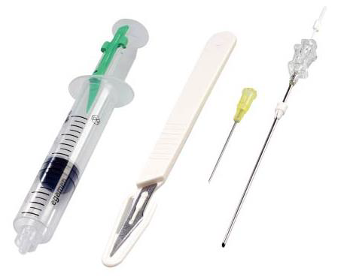
Kesici Delici Atıklar
Kesici delici atık kutuları
Kesici delici özelliği olan atıklar diğer tıbbi atıklardan ayrı olarak ÖZEL kutularında toplanır.
Enjektör iğnesi, iğne içeren diğer kesiciler, bistüri, lam lamel, cam pastör pipeti, kırılmış diğer cam vb. atıklardır.
Enjektörler kullanıldıktan sonra enjektör uçları bükülmeden ve ağzı kapatılmadan kutulara atılmalıdır.

Slide 41
Kesici Delici Atıklar
Delinmeye, yırtılmaya, kırılmaya ve patlamaya dayanıklı,
Su geçirmez ve sızdırmaz,
Açılması ve karıştırılması mümkün olmayan,
Üzerinde “Uluslararası Biyotehlike” amblemi ile “DİKKAT! KESİCİ ve DELİCİ TIBBİ ATIK” ibaresi taşıyan plastik veya aynı özelliklere sahip lamine kartondan yapılmış nitelikte olmalıdır.
Kesici ve delici nitelikte tıbbi atıklar diğer tıbbi atıklardan ayrı olmalıdır.
Bu biriktirme kapları, en fazla ¾ oranında doldurulur, ağızları kapatılır ve kırmızı plastik torbalara konulur.
Kesici-delici atık biriktirme kapları dolduktan sonra kesinlikle sıkıştırılmaz, açılmaz, boşaltılmaz ve geri kazanılmaz.

Slide 42
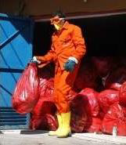
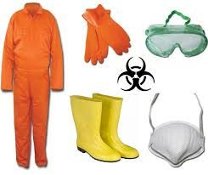
Atıkların Ünite
İçerisinde Taşınması
Atıkların taşınmasıyla görevli personel turuncu renkli özel elbise giyer.
Eldiven,
Koruyucu gözlük,
Maske,
Çizme

Slide 43
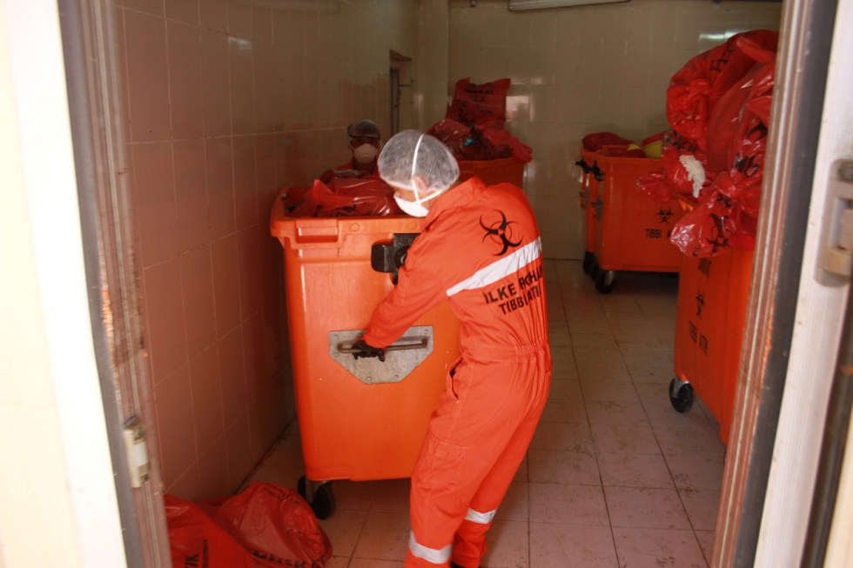
Ünite İçi Taşıma
Tıbbi atık poşetleri asla ellenmemeli

Slide 44
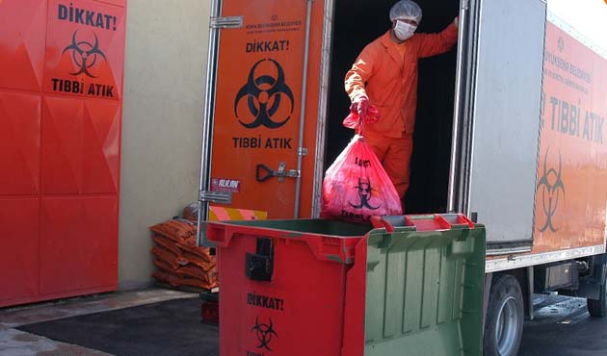
Tıbbi Atıkların Taşınması
Tıbbi atık torbaları sağlık kuruluşu içinde özel araçlar ile toplanır.
Tekerlekli ve kapaklı,
Paslanmaz metal, plastik veya benzeri malzemeden yapılmış,
Keskin kenarları olmayan,
Temizlenmesi, dezenfeksiyonu kolay,
Sadece bu iş için ayrılmış,
Turuncu renkli,
Uluslararası Biyotehlike’ amblemi ve ‘Dikkat Tıbbi Atık’ ibaresi

Slide 45
Geçici Depolama
Tıbbi atık geçici deposunun özellikleri şunlardır:
Deponun hacmi en az iki günlük atığı alabilecek boyutlarda olur.
Deponun hacmi, 12 nci maddenin ikinci fıkrasının uygulanması durumunda en az bir haftalık atığı alabilecek boyutta olur.
Deponun tabanı ve duvarları sağlam, geçirimsiz, mikroorganizma ve kir tutmayan, temizlenmesi ve dezenfeksiyonu kolay bir malzeme ile kaplanır. Depolarda yeterli aydınlatma bulunur.
Soğutulmayan depolarda pasif havalandırma sistemi bulunur.
Deponun kapısı turuncu renkli olur ya da turuncu renge boyanır, üzerinde görülebilecek şekilde ve siyah renkli “Uluslararası Biyotehlike” amblemi ile siyah renkli “DİKKAT! TIBBİ ATIK” ibaresi bulunur. Kapı daima temiz ve boyanmış durumda olur.
Depo kapısı dışarıya doğru açılır veya sürmeli yapılır.

Slide 46
Geçici Depolama
Depo kapısı kullanımları dışında daima kapalı ve kilitli tutulur, yetkili olmayan kişilerin girmelerine izin verilmez.
Depo ve kapısı, içeriye herhangi bir hayvan girmeyecek şekilde tesis edilir.
Deponun içi ve kapıları görevli personelin rahatlıkla çalışabileceği, atıkların kolaylıkla boşaltılabileceği, depolanabileceği ve yüklenebileceği boyutlarda tesis edilir.
Depo, sağlık kuruluşu giriş-çıkışı gibi yoğun insan ve hasta trafiğinin olduğu yerler ile gıda depolama, hazırlama ve satış yerlerinin yakınlarına tesis edilmez.
Deponun temizliği ve dezenfeksiyonu uygun dezenfektan kullanılarak yapılır. Depoda ızgaralı drenaj sistemi ve su musluğu bulunmaz.

Slide 47
Geçici Depolama
Depo, atıkların boşaltılmasını müteakiben temizlenir, dezenfekte edilir ve gerekirse ilaçlanır. Tıbbi atık içeren bir torbanın yırtılması veya boşalması sonucu dökülen atıklar uygun ekipman ile toplandıktan, sıvı atıklar ise uygun emici malzeme ile yoğunlaştırıldıktan sonra tekrar tıbbi atık torbasına konulur ve kullanılan ekipman ile birlikte depo derhal dezenfekte edilir.
Temizlik malzemeleri, özel giysi ve koruyucu ekipmanlar, tıbbi atık torbaları, kapları, kovaları ve konteynerler depoya yakın yerlerde bulundurulur. Temizlik ve dezenfeksiyon talimatı ile takip çizelgesi depo dışına görülebilecek şekilde asılır.

Slide 48
Yönetmelik Genel İlkeler
✓en aza indirme
✓karıştırmama, ayrı toplama, biriktirme, taşıma, bertaraf
✓kusur şartı olmaksızın sorumluluk
✓gerekli harcamaları karşılama yükümlülüğü
✓gerekli tedbirleri alma yükümlülüğü
✓eğitim ve sağlık kontrolü

Slide 49
Yönetmelik
Yönetmelik ile;
✓ Bakanlık ve Mülki Amirlere
görev ve yetkiler
✓ Tıbbi Atık Üreticileri ve Belediyelere yükümlülükler
verilmiştir.

Slide 50
Bakanlık
Program ve politikaları saptamak, uygulamaya yönelik işbirliği ve koordinasyonu sağlamak, gerekli idari tedbirleri almak.
Tıbbi atıkların oluşumundan bertarafına kadar yönetimlerini kapsayan bütün faaliyetlerin kontrolünü ve periyodik denetimlerini yapmak,
Tıbbi atıkların çevreyle uyumlu yönetimine ilişkin sistem ve teknolojilerin uygulanmasında ulusal ve uluslararası koordinasyonu sağlamak,
Tıbbi atıkların yönetimiyle ilgili faaliyetlerin denetimini yapmak
Tıbbi atık bertaraf tesisleri ile sterilizasyon tesislerine çevre lisansı vermek.

Slide 51
Mülki Amirler
denetim yapmak, aykırılık halinde yaptırım uygulamak
✓raporlama yapmak
✓taşıma lisansı vermek
✓tıbbi atıkların toplama, taşıma ve bertaraf ücretini MÇK aracılığıyla belirlemek

Slide 52
Tıbbi Atık Üreticileri
✓Ünite içi atık yönetim planını hazırlamak ve uygulamak
•atıkların kaynağında ayrı toplanması,
•kullanılacak ekipman ve araçlar,
•atık miktarları,
•toplama sıklığı,
•geçici depolama sistemleri,
•toplama ekipmanlarının temizliği, dezenfeksiyonu,
•kaza anında alınacak önlemler,
•sorumlu personel ve eğitimleri.

Slide 53
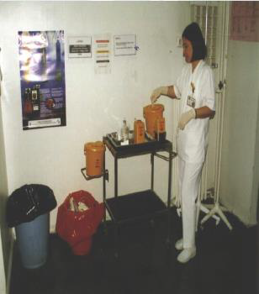
Tıbbi Atık Üreticileri
(Sağlık Kuruluşları)
✓Atıkları kaynağında ayrı toplamak

Slide 54
Tıbbi Atık Üreticileri
(Sağlık Kuruluşları)
✓Atıkları geçici depolamak

Slide 55
Tıbbi Atık Üreticileri
(Sağlık Kuruluşları)
✓ Günlük 50 kg ve üstü tıbbi atık üretenler

Slide 56
Tıbbi Atık Üreticileri
(Sağlık Kuruluşları)
✓ 50 kg ve altı tıbbi atık üretenler

Slide 57
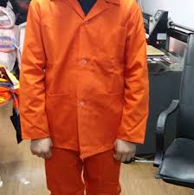
Tıbbi Atık Üreticileri
(Sağlık Kuruluşları)
✓Görevli personeli eğitmek/eğitimini ve özel giysilerini sağlamak

Slide 58
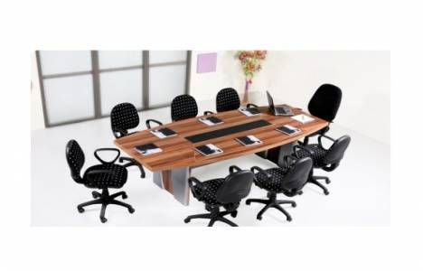
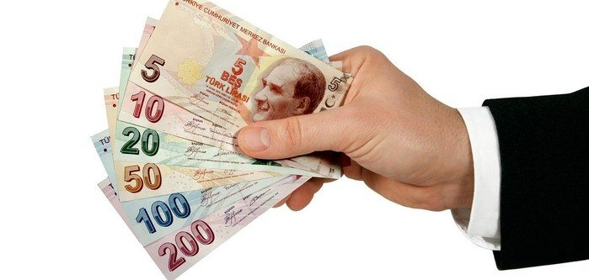
Tıbbi Atık Üreticileri
(Sağlık Kuruluşları)
✓ İl mahalli çevre kurulu tarafından tespit edilen tıbbi atık bertaraf ücretini bertaraf eden kurum ve kuruluşa ödemek

Slide 59
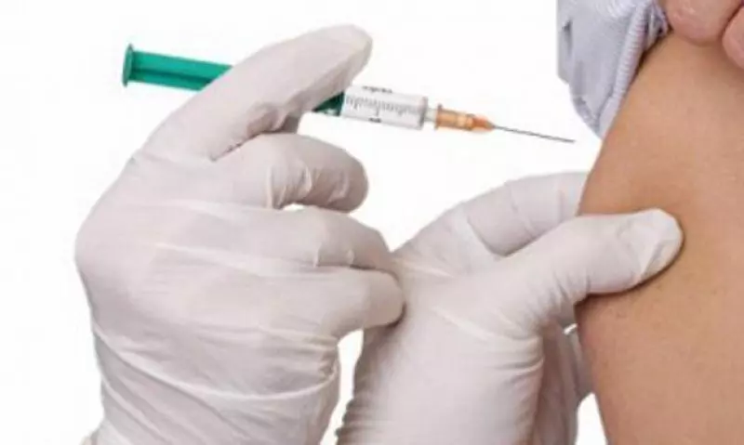
Tıbbi Atık Üreticileri
(Sağlık Kuruluşları)
Tıbbi atıkların yönetimiyle görevli personelini bağışıklamakla, en fazla altı ayda bir sağlık kontrolünden geçirmek ve diğer koruyucu tedbirleri almakla,

Slide 60
Tıbbi Atık Üreticileri
(Sağlık Kuruluşları)
Bağışıklama: virüs ve bakterilerin meydana getirdiği hastalıklardan korunmak üzere vücudun kendi bağışıklık sistemini hazır hale getirmesidir.
Bağışıklama; aşılama ile aktif şekilde yada immuglobulin adı verilen özel serumlarla pasif bir şekilde sağlanabilir.
Aşılanmış bir kişi o hastalığın etkeni ile karşılaştığında vücudun savunma sistemi hastalığı önlemek üzere hızlı ve etkin bir şekilde harekete geçer.

Slide 61

Tıbbi Atık Üreticileri
(Sağlık Kuruluşları)
✓Oluşan tıbbi atık miktarını düzenli olarak kayıt altına almak ve yıl sonu itibari ile valiliğe göndermek

Slide 62
Tıbbi Atık Üreticileri
(Sağlık Kuruluşları)
Günlük 1 kilograma kadar tıbbi atık üreten sağlık kuruluşlarından tıbbi atıkların alınması sırasında; tıbbi atıkların taşıyıcıya verildiğinin, taşıyıcı tarafından teslim alındığının ve taşıyıcı tarafından da bertaraf tesisine verildiğinin belgelenmesi amacıyla sağlık kuruluşu ile taşıyıcı/bertaraf eden kurum/kuruluş arasında tıbbi atık alındı belgesi/makbuzu düzenlenir.
Bu belge/makbuz üzerinde tıbbi atığı üreten sağlık kuruluşunun ismi, adresi, sorumlu kişinin ismi ve irtibat telefonu, tarih, tıbbi atığın kodu ve miktarı, taşıyıcı kurum/kuruluşun ismi, şoförün ismi, aracın plakası, lisans numarası ve tıbbi atık işleme tesisi ile ilgili bilgiler bulunur.

Slide 63
Büyükşehir Belediyeleri
Tıbbi atık yönetim planını hazırlamak, uygulamak ve halkın bilgilenmesini sağlamak
•hizmet verdikleri sağlık kuruluşları,
•bu kuruluşların tıbbi atık miktarları,
•geçici depolama sistemleri,
•toplama ve taşınmada kullanılacak ekipman ve araçlar, toplama rotaları,
•araç temizleme ve dezenfeksiyon,
•kaza anında alınacak önlemler, yapılacak işlemler,
•sorumlular ve eğitim,
•tıbbi atıkların bertarafında uyguladıkları sistemler,

Slide 64
Büyükşehir Belediyeleri
Tıbbi atıkları geçici atık depolarından alarak bertaraf tesisine taşımak/taşıttırmak
Tıbbi atık taşıma araçlarına taşıma lisansı almak

Slide 65
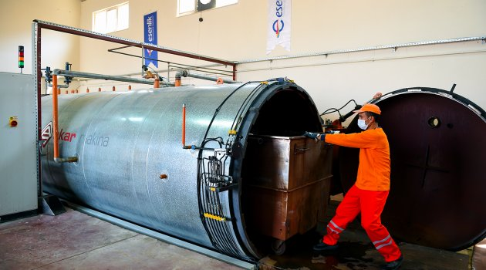
Büyükşehir Belediyeleri
Tıbbi atık bertaraf/sterilizasyon tesislerini kurmak/kurdurmak, işletmek/işlettirmek

Slide 66
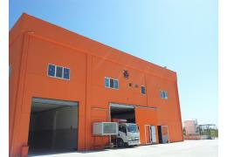
Büyükşehir Belediyeleri
✓Tıbbi atık bertaraf tesisleri ile sterilizasyon tesisleri için çevre lisansı almak

Slide 67
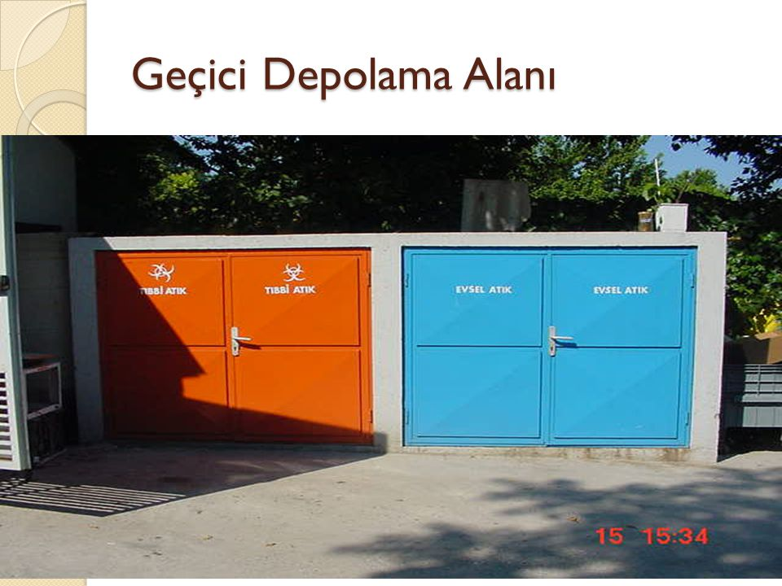
Büyükşehir Belediyeleri
✓Geçici atık depolarına yapı ruhsatı vermek

Slide 68
Büyükşehir Belediyeleri
✓Sağlık kuruluşlarından toplanan, taşınan ve bertaraf edilen tıbbi atık miktarını kayıt altına almak ve yıl sonu itibari ile valiliğe göndermek

Slide 69
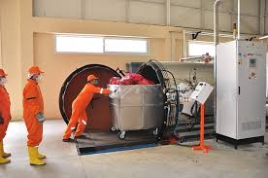
Sterilizasyon
Bakteri sporları dahil her türlü mikrobiyal yaşamın fiziksel, kimyasal, mekanik metotlar veya radyasyon yoluyla tamamen yok edilmesi veya bu mikroorganizmaların seviyesinin %99,9999 oranında azaltılması olarak tanımlanır.

Slide 70
Sterilizasyon
Enfeksiyöz atıklar ile kesici-delici atıklar sterilizasyon yöntemi ile zararsız hale getirilebilirler. Zararsız hale getirilen atıklar, evsel atık depolama alanlarında depolanarak bertaraf edilebilirler.
✓Patolojik atıklar ile kimyasal maddeler, genotoksik/sitotoksik ajanlar, radyolojik atıklar ve basınçlı kaplar sterilizasyona tabi tutulamaz.

Slide 71
Sterilizasyon Tesisi
✓ Mekanik güvenlik ve performans açısından uluslar arası standartlara uygunluk
✓ Atık parçalama mekanizması
✓ Yardımcı üniteler (buhar kazanı, kompresör, su yumuşatma ünitesi )
STERİLİZASYON İŞLEMİNİN KONTROLÜ
✓Kimyasal indikatörler (renk değişikliği)
✓Biyolojik indikatöler (Bacillus stearothermophilus, Bacillus subtilis Minimum 4 log10-6 log10 azalma)
✓Rutin testler (haftalık, altı aylık)

Slide 72
Sterilizasyon Tesisi
✓Kayıt (Miktar, Basınç, Sıcaklık, Süre, Testler)
✓Konteyner/araç yıkama-dezenfeksiyon ünitesi
(Konteynerler ve araçlar günde en az bir kere dezenfekte edilir)
✓İdari bölümler (Büro, Laboratuvar, Yemekhane, Soyunma odası, WC-duş)

Slide 73
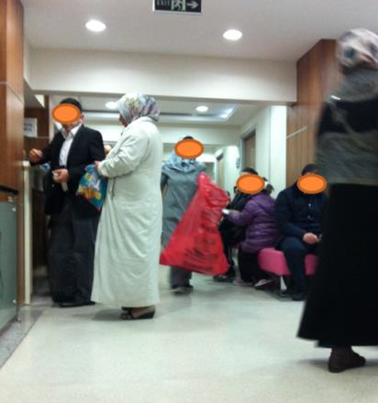
Uygulama

Slide 74
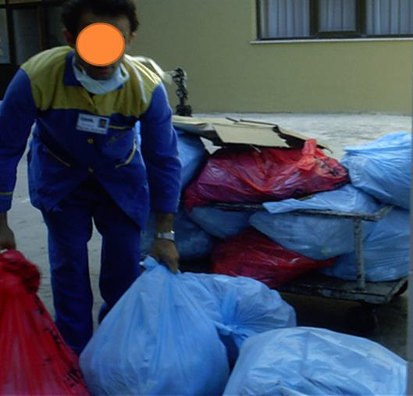
Uygulama

Slide 75

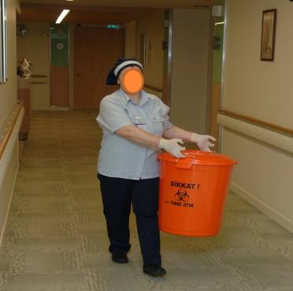
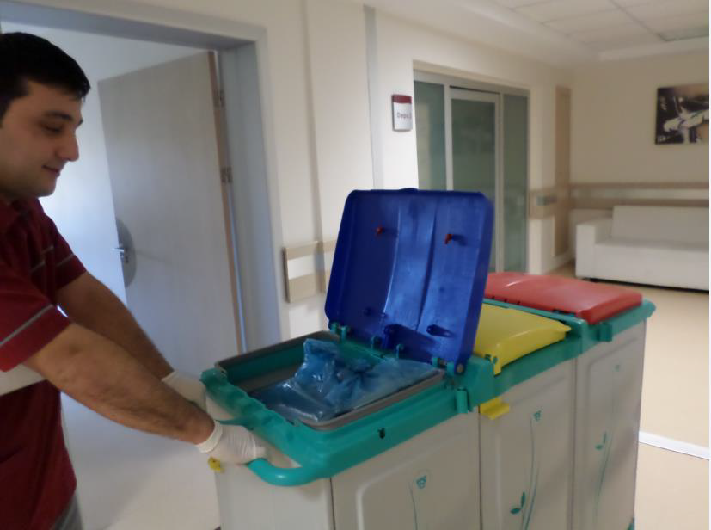
Uygulama

Slide 76
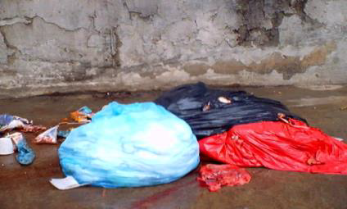
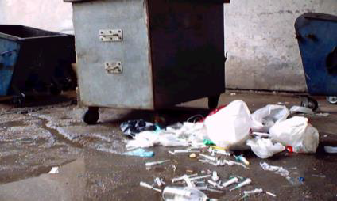
Uygulama

Slide 77
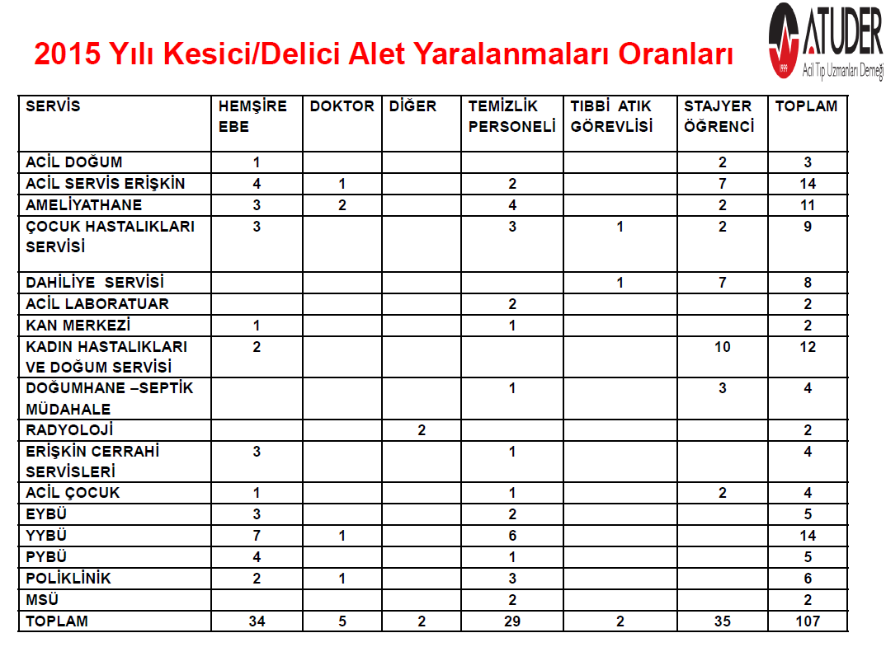

Slide 78
İdari Yaptırım
Her türlü atık ve artığı, çevreye zarar verecek şekilde, ilgili yönetmeliklerde belirlenen standartlara ve yöntemlere aykırı olarak doğrudan ve dolaylı biçimde alıcı ortama vermek, depolamak, taşımak ve benzeri faaliyetlerde bulunmak yasaktır.
Üretim, tüketim ve hizmet faaliyetleri sonucunda oluşan atıklarını alıcı ortamlara doğrudan veya dolaylı vermeleri uygun görülmeyen tesis ve işletmeler ile yerleşim birimleri atıklarını yönetmeliklerde belirlenen standart ve yöntemlere uygun olarak arıtmak ve bertaraf etmekle veya ettirmekle ve öngörülen izinleri almakla yükümlüdürler.
Çevre Kanununa aykırılık durumunda Kanunun Madde 20 kapsamında idari yaptırımlar uygulanmaktadır.

Slide 79
Çevre Lisansı
Yakma sistemleri ve sterilizasyon sistemleri büyükşehirlerde büyükşehir belediyeleri, diğer yerlerde ise belediyeler veya yetkilerini devrettiği kişi ve kuruluşlar tarafından kurulur ve işletilir.
Tıbbi atık sterilizasyon ve/veya bertaraf tesisi kurmak ve işletmek isteyen kişi, kurum ve kuruluşlar Bakanlıktan çevre lisansı almak zorundadır.
Çevre lisansı alınması işlemlerinde 10.09.2014 tarihli ve 29115 sayılı Resmi Gazete’de yayımlanan Çevre İzin ve Lisans Yönetmeliği hükümleri uygulanır

Slide 80

Tesisler

Slide 81
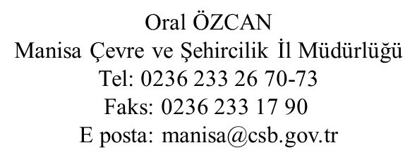
TEŞEKKÜR EDERİM

